Slide 1
Российская идентичность как приоритетная цель воспитания, заявленная ФГОС ООО.
Семинар директоров школ Нытвенского муниципального района

Slide 2
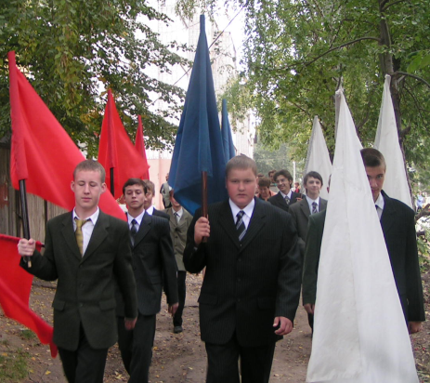
Российская идентичность – приоритетная цель воспитания
Современный национальный воспитательный идеал – это высоконравственный, творческий, компетентный гражданин России, принимающий судьбу Отечества как свою личную, осознающий ответственность за настоящее и будущее своей страны, укорененный в духовных и культурных традициях многонационального народа Российской Федерации.
(из Концепции духовно-нравственного развития гражданина России)

Slide 3
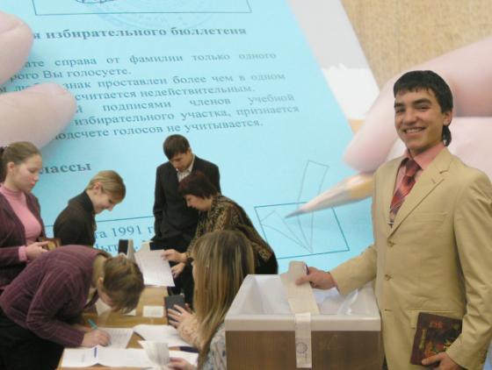
Гимназия - модель действенной демократии

Slide 4
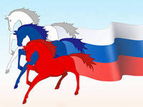
Гипотеза исследования
Гражданственность можно измерить.
Благодаря специально направленным воспитательным программам уровень гражданственности учащихся можно повысить.

Slide 5
Что оценивать?
Гражданские знания | представления, взгляды, убеждения, идеалы, знания.
Эмоциональную сферу | чувства, переживания, отношения.
Деятельность | форма участия в делах, волонтерская и добровольческая работа.

Slide 6
Критерии оценивания гражданской компетенции
Компонент | Метапредметный результат | Критерии
Когнитивный | Школьник знает и понимает общественную жизнь. | Правовые знания
 |  | Краеведческие знания
Чувственно-эмоциональный | Школьник ценит общественную жизнь. | Патриотизм
 |  | Толерантность
 |  | Гражданское достоинство
Деятельностный | Школьник действует в общественной жизни | Участие в гражданских и социальных акциях
 |  | Общественная и социальная активность

Slide 7
Уровни критериев гражданской компетенции
Критерии | Высокий (качество проявляется всегда) | Средний (качество проявляется почти всегда, но под воздействием кого-либо) | Низкий (качество проявляется редко)
Правовые знания | Знает права и обязанности и уважительно относится к ним. Умеет грамотно реализовать свои права и обязанности в жизни. Уважает права других. | Знает свои права и обязанности, но не всегда умеет реализовывать их в жизни или реализовывает с помощью взрослых | Знает только основные права и обязанности, но реализовать их не может.
Толерантность | Интересуется национальной культурой других народов. Уважает культуру и традиции других народов и национальностей. | Формально признаёт принципы толерантности, но не всегда их соблюдает на деле. Уважает культуру и традиции других народов и национальностей. | Часто нарушает принципы толерантности. Проявляет нежелание понимать и принимать других людей.
Участие в гражданских и социальных акциях | Является инициатором и организатором гражданских правовых акций. Испытывает потребность в социально-значимой деятельности. | Принимает участие в качестве рядового исполнителя, по принципу «Как все, так и я». | Участвует формально, только под руководством взрослых. Проявляет интерес при определённых бонусах.

Slide 8
Типология методов измерения уровней гражданственности
Измеряемый компонент | Характер компонента | Тип мониторинга | Вид мониторинга
Гражданские знания | Знание прав и обязанностей, основных свобод, норм поведения, исторического опыта | Тестовый | - Тест на определение правовых знаний -Тест на определение историко-краеведческих знаний - Тест на знание государственных символов и праздников Тест на знание основных исторических событий развития государственности и общества Тест на знание географического положения и социально-политического устройства России
Гражданское самосознание и ответственность | Осознание себя гражданином своей страны, чувство гордости за неё, осознанное выполнение гражданских обязанностей | Образно -ситуативный | - Методика «Ценностные ориентации» - Продуктивные задачи по текстам Д Лихачёва - Конкурс рисунков «Что для меня Родина» Эссе «Я гражданин» Круговая диаграмма «Кто такой гражданин? Тест на определение уровня толерантности»
Гражданская деятельность | Участие ребенка в решении общественно значимых задач, активность, направленная на движение страны к прогрессу | Деятельностный | - Участие в акциях социальной направленности «Доброе дело», «Сделаем!», «Спортивный лонгмоб 2014», «Дубовая роща», «Чистый пруд», «Посади дерево за того парня», «К 70-летию победы 70 добрых дел» -Волонтёрская деятельность в рамках социальной практики. - Проектная деятельность в рамках смены « Наукоград» - Участие в общественных объединениях и органах самоуправления (Совет лидеров, кабинет министров, клуб «Эрудит» - Методика самооценки личности «Я патриот»

Slide 9
Диагностический комплекс методов выявления гражданских качеств. Когнитивный компонент.
Показатель гражданской идентичности | Диагностика
Знание о своей этнической принадлежности, освоение национальных ценностей, традиций, культуры, знание о народах и этнических группах России | Тест на определение историко-краеведческих знаний
Знание положений Конституции РФ, основных прав и обязанностей гражданина, | Тест на определение правовых знаний
Знание символики государства (герб, флаг, гимн) и государственных праздников | Тест на знание государственных символов и праздников
Знание основных исторических событий развития государственности и общества | Тест на знание основных исторических событий развития государственности и общества
Представление о социально-политическом устройстве РФ, о территории и границах России, знания о своей гражданской принадлежности | Тест на знание географического положения и социально-политического устройства России

Slide 10
Диагностический комплекс методов выявления гражданских качеств. Ценностный и эмоциональный компонент.
Показатель гражданской идентичности | Диагностика
Чувство патриотизма и гордости за свою страну, уважение истории, культурных и исторических памятников | -Конкурс рисунков «Что для меня Родина» Эссе «Я гражданин» Круговая диаграмма «Кто такой гражданин? Продуктивные задачи по текстам Д.Лихачёва
Эмоционально положительное принятие своей этнической идентичности | Методика «Закончи предложение»
Уважение и принятие других народов России и мира, межэтническая толерантность, готовность к равноправному сотрудничеству | Тест на определение уровня толерантности
Уважение личности и ее достоинства, доброжелательное отношение к окружающим, нетерпимость к любым видам насилия и готовность противостоять им | Методика экспресс-диагностики эмпатии. Методика «Как поступать»
Уважение ценностей семьи, любовь к природе, признание ценности здоровья, своего и других людей, оптимизм в восприятии мира | Методика «Ценностные ориентации» Методика «Что мы ценим в людях»
Сформированность моральной самооценки и моральных чувств - чувство гордости при следовании моральным нормам, переживание стыда и вины при их нарушении | Ситуативные задачи.

Slide 11
Диагностический комплекс методов выявления гражданских качеств. Деятельностный компонент
Показатель гражданской идентичности | Где показатель формируется
Участие в школьном самоуправлении | Совет Лидеров, Кабинет министров, Советы классов, Класс-менеджеры
Участие в детских и молодежных общественных организациях | Клуб «Эрудит», НОУ учащихся «Поиск», спортивное общество «Старт», эколог-ое общество «Росток»
Участеи в школьных и внешкольных мероприятиях просоциального характера | Фестиваль военно-патриотической песни «Песни Победы», Смотр строя и песни, Факельное шествие
Выполнение норм и требований школьной жизни, прав и обязанностей ученика | Устав гимназии, «Кодекс чести гимназиста»,
Умение вести диалог на основе равноправных отношений и взаимного уважения и принятия | Общественно-политический клуб «Кейс»
Участие в общественной жизни | Участие в акциях социальной направленности «Доброе дело», «Сделаем!», «Спортивный лонгмоб 2014», «Дубовая роща», «Чистый пруд», «Посади дерево за того парня», «К 70-летию победы 70 добрых дел -Волонтёрская деятельность в рамках социальной практики. - Проектная деятельность в рамках смены « Наукоград»

Slide 12
Методика самооценки личности «Я патриот»
Уважаемый гимназист, представь, что существует единица измерения уровня гражданственности «Патриот». Если ты не против, то можешь измерить свою социальную активность в «патриотах» по 10-бальной шкале в предложенной тебе таблице.
Участие в самоуправлении | Участие в социальной практике | Участие в общественных организациях | Акция «Чистый берег» | Акция «Дубовая роща» | Акция «Чистый пруд» | Фестиваль «Песни победы» | Акция «70 добрых дел 70летию Победы» | Факельное шествие | Всего патриотов
5 | 5 | 0 | 10 | 10 | 10 | 10 | 10 | 10 | 70

Slide 13
Кто такой гражданин?

Slide 14
Методика «Ценностные ориентации» М. Рокича
Ребёнку даётся список из 12 качеств, в котором он должен каждому качеству присвоить место, исходя из принципов, которыми он руководствуется в своей жизни
Образованность (широта знаний, высокая общая культура)
Любовь к малой Родине (любовь к месту, где человек живёт)
Воспитанность (хорошие манеры)
Ответственность (чувство долга, умение держать своё слово)
Терпимость (к взглядам и мнениям других, умения прощать другим их ошибки и заблуждения)
Непримиримость (к недостаткам своим и чужим)
Материальное обеспечение (отсутствие материальных затруднений)
Здоровье (отсутствие болезней)
Общественное признание (уважение окружающих)
Социальная активность (выполнение общественных поручений, участие в социальных акциях, волонтёрская деятельность)
Творчество (возможность творческой деятельности)
Принципиальность (Смелость в отстаивании своего мнения, взглядов)

Slide 15
Анкета «Гражданин»
Что значит, по Вашему мнению, быть патриотом?
Можно ли измерить патриотизм?
Кого из известных вам людей вы бы назвали гражданином?
Считаете ли Вы себя гражданином?
Какие факты из истории нашей страны считаете предметом гордости?
Был ли в Вашей жизни повод гордиться своей страной?
Как Вы считаете, нуждается ли современная молодежь в примерах для подражания?
Можете ли Вы сказать, что жалеете, что родились и живете в своей стране?
Гражданско-патриотическое воспитание необходимо?
Какие мероприятия гражданско-патриотической направленности вы бы предложили провести в гимназии или классе?

Slide 16
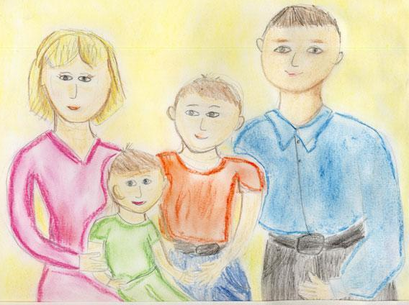
Конкурс рисунков «Что для меня Родина»
Родина в представлении детей – это их семья

Slide 17
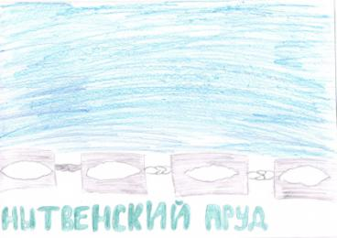
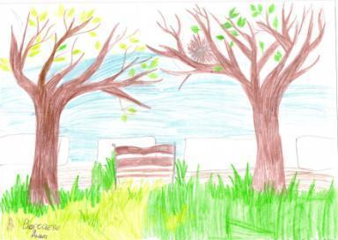
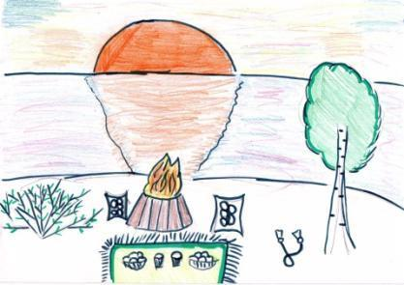
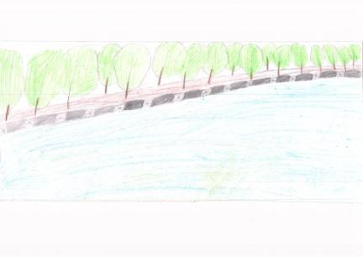
Белкина Кристина 5 класс
Воробьева Анна
Власова Настя 5 класс
Раева Виктория

Slide 18
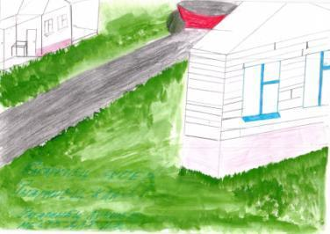
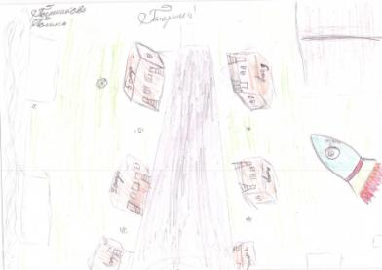
Марамыгина Карина
Постникова Полина

Slide 19
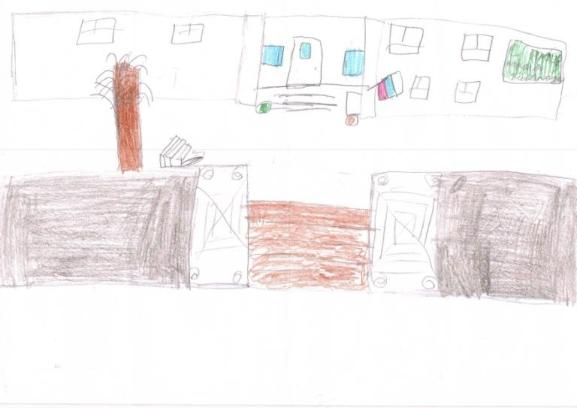
Мокин Иван

Slide 20
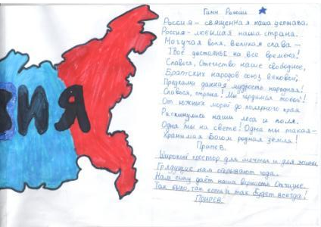
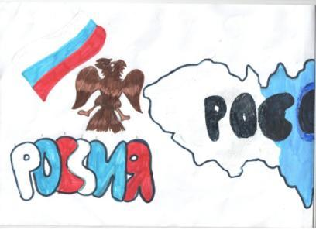

Slide 21
Формула уровня гражданственности
Уровень гражданственности = Знаниевый компонент + Ценностный компонент+ Деятельностный компонент / Общий максимально возможный балл * 100%
15+20+30 / 95*100%=68,4%

Slide 22
Содержание выполненных работ
Выделены уровни критериев гражданской компетенции.
Создана типология методов измерения уровней гражданственности.
Проведены замеры - Анкета «Гражданин», конкурс рисунков «Что для меня Родина», тесты по методике «Ценностные ориентации» М. Рокича, методика самооценки личности «Я патриот»,
Разработаны модули программы развития классов:
5 класс – «Моя малая Родина», «Я гимназист»
6 класс - Мой Пермский край,
7 класс –Я гражданин России.
Выведена формула уровня гражданственности

Slide 23
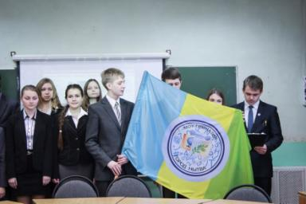
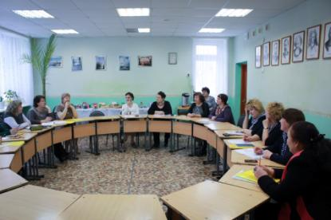
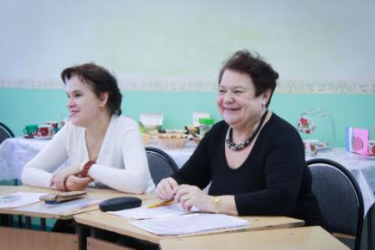
Семинар «Формирование российской идентичности как важнейшее условие развития гражданского общества»
25 февраля, 2014 года

Slide 24
Подготовленные методические, дидактические продукты
Таблица «Уровни критериев гражданской компетенци»
Диагностческий комплекс выявления гражданских качеств.
Показатели гражданской идентичности по компонентам
Сценарии открытых уроков и классных часов открытого семинара
Программы развития 5,6,7 классов, направленные на формирование гражданской компетенции

Slide 25
Достигнутые образовательные результаты
Создана реальная система мониторинга и критериального оценивания гражданской компетентности.
Учащиеся показали высокий уровень гражданской компетентности
Учащиеся 5 классов уверенно идентифицируют себя как ответственные жители г. Нытва.
Учащиеся 6 классов идентифицируют себя как представители Пермского края
Учащиеся 7 классов идентифицируют себя как граждане РФ.
В 5, 6, 7 классах функционирует эффективная воспитательная система гражданского образования
В результате участия в социальной практике учащимися созданы интеллектуальные продукты гражданского содержания: «Энциклопедия родного города» (5 класс), Буклет «Семь чудес Нытвы» (6 класс), Буклет «Самоцветы Прикамья» (7 класс)

Slide 26
Перспективы деятельности в статусе АП
Российская идентичность и факторы её формирования

